Slide 1

Představení Koordinovaného přístupu k SVL
Olomouc 16. 9. 2015
Radka Soukupová

Slide 2
Co je Agentura pro sociální začleňování
Odbor Úřadu vlády, sekce lidských práv
ministr pro lidská práva Jiří Dienstbier
Poslání Agentury:
podpora obcím v procesu sociálního začleňování
podpora subjektů na místní úrovni
nadresortní přístup
propojování veřejné správy a neziskového sektoru
spolupracující lokality: od r. 2008 již 50+, aktuálně 25 +10

Slide 3
Struktura ASZ
OLK: oddělení lokálních koncepcí
- lokální konzultanti
- úvazky na lokalitu (obec, svazek obcí, statutární město)
OŘK: oddělení řízení a koordinace
- odborné znalosti
- administrativní zázemí
- komunikace s ústředními orgány státní správy
nová struktura od 1.1.2016
- 3 regionální centra
- 4 odborná oddělení (PR, ekonomicko-provozní, projektové, expertní)

Slide 4
Poslání Agentury
podpora obcím v procesu sociálního začleňování
  ve sdílení vědomostí, zkušeností, příkladů dobré praxe v oblasti sociálního začleňování
  v zajištění klíčových analýz, struktury strategického plánování
  v zajištění služeb vzdělávání, zaměstnanosti, sociálního bydlení a sociálních služeb, zlepšení bezpečnosti
  v čerpání prostředků z evropských strukturálních fondů, státního rozpočtu, dotací krajů apod.
  v komunikaci s ústředními orgány státní správy
podpora subjektů na místní úrovni
nadresortní přístup
propojování veřejné správy a neziskového sektoru

Slide 5
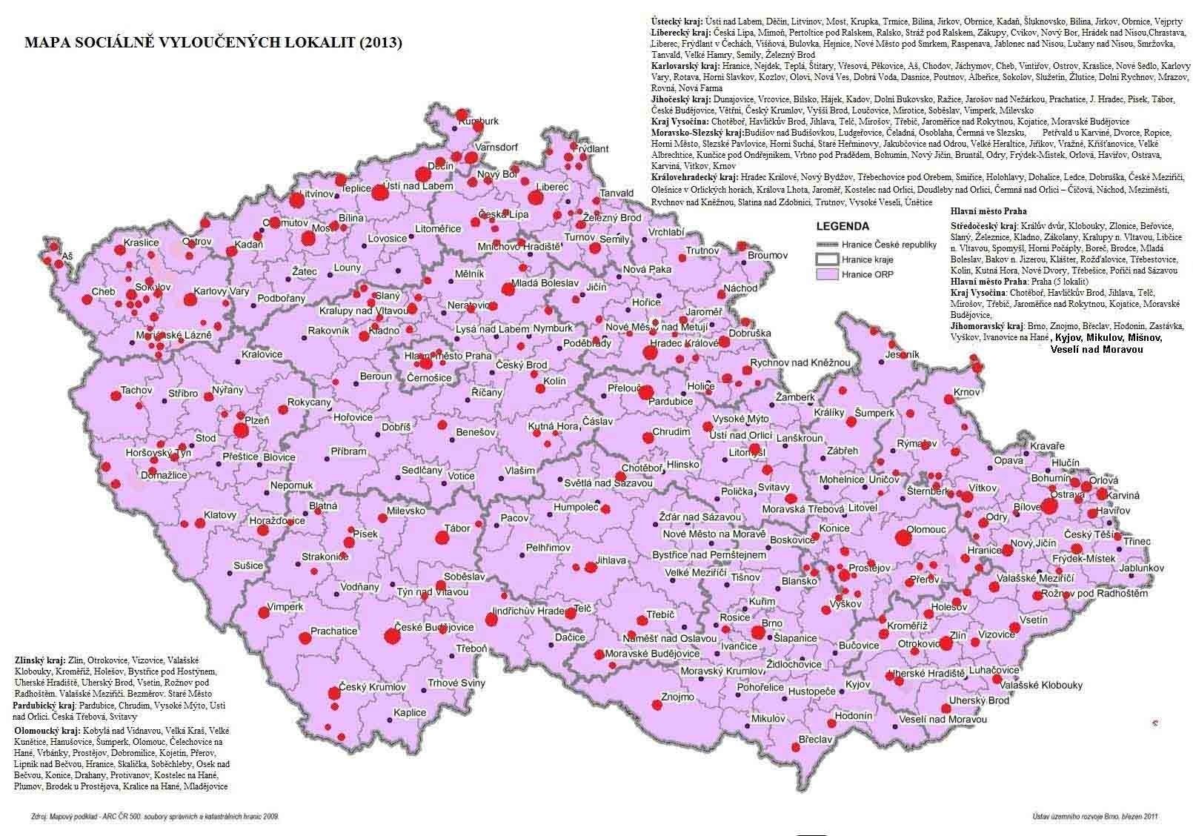
ESIF a sociálně vyloučené lokality
OPVVV
OPZ
IROP

Slide 6
Koordinovaný přístup k sociálně vyloučeným lokalitám – KP SVL
Co to vlastně je?
Specifický mechanismus čerpání finančních prostředků z ESIF v období 2014+.
Týká se 3 operačních programů: Zaměstnanost - OP Z (2.1.)
Výzkum, Vývoj, Vzdělávání - OP VVV (3)
Integrovaný operační program – IROP (2.9 a, c, 2.10)
Jak to bude v praxi fungovat?
Obec ve spolupráci s ASZ a partnery zmapuje potřebnost v oblasti sociálního vyloučení → Strategický plán sociálního začleňování (SPSZ)
Obec a partneři připraví projektové záměry na řešení dané problematiky.
Obec ve spolupráci s ASZ stanoví přibližný objem potřebných finančních prostředků pro jednotlivé operační výzvy.
Tři ministerstva (MŠMT, MMR, MPSV) koordinovaně vypíší pro obce zapojené v KP SVL speciální výzvy, s alokacemi, které budou odpovídat místním potřebám (prosinec 2015).

Slide 7
Koordinovaný přístup k sociálně vyloučeným lokalitám – KP SVL
Jak KP SVL vznikl?
Na základě potřeby lépe koordinovat místní opatření v oblasti sociálního začleňování s ohledem na čerpání finančních prostředků z Evropských strukturálních a investičních fondů (ESIF).
Pro které obce slouží?
Pro ty, které mají na svém území sociálně vyloučené lokality, chtějí systematicky řešit problematiku sociálního vyloučení a potřebují k tomuto řešení podporu z prostředků ESIF.
Tyto obce spolupracují nebo musí zahájit spolupráci s Agenturou pro sociální začleňování.
Jaká je jeho cílová skupina?
Obyvatelé SVL, ale také ostatní obyvatelé v obci, kteří se nacházejí ve zhoršené sociální či ekonomické situaci.

Slide 8
Koordinovaný přístup k sociálně vyloučeným lokalitám – KP SVL
Jaké jsou výhody KP SVL?
Odpovídající alokace finančních prostředků na lokálně definované potřeby (v SP SZ) – OP Z, OP VVV.
Koordinace výzev – lepší provázání jednotlivých aktivit.
Menší konkurence ve srovnání s otevřenými výzvami.
Podpora ASZ – definování potřeb a vhodných opatření, příprava projektových záměrů a žádostí o dotace.

Slide 9
Operační program zaměstnanost – OP Z
Prioritní osa 2 - Sociální začleňování a boj s chudobou
Investiční priorita 1 „Aktivní začleňování, včetně začleňování s ohledem na podporu rovných příležitostí a aktivní účast a zlepšení zaměstnatelnosti“
Cílové skupiny: (mimo jiné) osoby žijící v sociálně vyloučených lokalitách, etnické menšiny (zejména Romové)
Podporované aktivity: sociální služby (zejména služby poskytované terénní a ambulantní formou a služby pro rodiny a děti) a další služby obecného zájmu, komunitní sociální práce, propojování podpor v různých oblastech, plánování sociální bytové politiky obcí, vznik a rozvoj nástrojů sociálního/dostupného/podporovaného bydlení, aktivizační, asistenční a motivační programy, participativní metody práce s cílovou skupinou, boj s diskriminací, programy prevence sociálně patologických jevů a prevence kriminality, programy sociálně právní ochrany, programy prevence pro osoby ohrožené závislostmi, posilování koordinační role obcí s rozšířenou působností, tvorba strategií spočívajících na odpovědnosti místních samospráv a spolupráci klíčových aktérů, sociální podnikání
Asi 2,7 mld. Kč (4%) pro Strategické plány sociálního začleňování.

Slide 10
Příklady podporovaných aktivit
Zaměstnanost (netýká se standardních zaměstnanostních projektů, např. RIP)
Motivační aktivity
Poradenské a informační programy
individuální poradenství (NE diagnostika a další komponenty APZ, patří pod OPZ 1.1)
Rozvoj základních kompetencí
Zprostředkování zaměstnání
Tréninková pracoviště/práce na zkoušku a prostupnost zaměstnávání
Krátkodobá zaškolení (NE rekvalifikace – ty jsou součástí APZ, OPZ 1.1)
Sociální podnikání
aktivní začleňování osob v sociálně-podnikatelských subjektech
vznik a rozvoj podnikatelských aktivit
zavedení systému podpory startu, rozvoje a udržitelnosti sociálních podniků
vzdělávání a poradenství související s podporou vzniku, založením, provozem a marketingem sociálního podniku
podpora a vytváření podmínek pro vznik a rozvoj sociálních podniků, včetně společensky odpovědného zadávání zakázek;
zvyšování povědomí a informovanosti o sociálním podnikání a spolupráce všech relevantních aktérů

Slide 11
Příklady podporovaných aktivit II
Sociální služby
optimalizace forem služeb (ambulantní – terénní)
zavádění metod spolupráce mezi sociálními službami (OSPOD, ÚP, soc. pracovníci obcí)
vytváření sítě služeb pro rodiny s dětmi a strategie SPOD (např. tým pro mládež)
síťování, bridging gap aktivity mezi obyvateli sociálně vyloučených lokalit a majoritou
podpora monitoringu a evaluačních strategií
zdravotně sociální služby
sanace rodiny
služby pro rodiny za účelem zvyšování rodičovských kompetencí (např. kluby matek, mateřská centra, svépomocné rodičovské skupiny)
dobrovolnické a mentoringové programy
sekundární a terciární prevence pro osoby ohrožené závislostmi nebo závislé na návykových látkách (odborné služby pro rodiny – rodinná terapie, psychoterapie, práce s rodinou v rozvodu, rodinná mediace)
Komunitní práce

Slide 12
Příklady podporovaných aktivit III
Sociální bydlení
Sociální práce za účelem řešení bytové situace
Podpora samostatného bydlení v bytech
Řešení sousedských konfliktů
Vytváření sociální bytové politiky obcí
Prevence ztráty bydlení
Environmentálně šetrné a ekonomické bydlené
Administrace sociálního bydlení v obci
Sociální realitní agentura
Podpora institutu domovníka
Boj s diskriminací (průřezové téma)
Prevence kriminality
Asistent pro jednání s policií
Romský mentoring
Poskytování sociálních služeb osobám ve VTOS a propuštěným vězňům
Nízkoprahové zaměstnávání, chráněné a podporované zaměstnávání a rekvalifikace
Programy prevence pro děti a mládež (např. finanční gramotnost, právní povědomí, prevence alkoholismu/gamblerství/ drogové závislosti, apod.)

Slide 13
Operační program Výzkum, vývoj a vzdělávání – OP VVV
Prioritní osa 3: Rovný přístup ke kvalitnímu předškolnímu, primárnímu a sekundárnímu vzdělávání
  Investiční priority
  Omezování a prevence předčasného ukončování školní docházky a podpora rovného přístupu ke kvalitním programům předškolního rozvoje, k primárnímu a sekundárnímu vzdělávání, možnostem formálního a neformálního vzdělávání
  Boj proti všem formám diskriminace a prosazování rovných příležitostí
  Socio-ekonomická integrace marginalizovaných skupin, jako jsou Romové
Cílová skupina: všechny děti a žáci v běžných školách hlavního vzdělávacího proudu, s důrazem na zvýšení kvality a proinkluzivnosti škol a vzdělávacích zařízení, dále děti a žáci, u kterých společenské nebo osobní faktory, představují překážky pro naplnění jejich potenciálu v budoucím životě.
Pro každou lokalitu na intervence do oblasti školství cca 8 mil. z OP VVV

Slide 14
Příklady podporovaných aktivit
  Posílení kompetencí pedagogických pracovníků pro inkluzivní vzdělávání a překonávání předsudků, pedagogickou diagnostiku, práci s heterogenní skupinou, formální hodnocení a aktivizující metody výuky
  Aktivity vedoucí ke zlepšení pedagogicko-psychologického poradenství k zajištění lepšího diagnostikování individuálních potřeb dětí a žáků a navrhování vhodných podpůrných opatření v součinnosti s MŠ, ZŠ, NNO a OSPOD
  Ověřování a zavádění podpůrných opatření
  Rozvoj školních poradenských pracovišť
  Začleňování dětí ohrožených školním neúspěchem do běžných MŠ a poskytování podpory pro jejich vzdělávání
  Podpora alternativních forem předškolního vzdělávání
  Rozvoj spolupráce pedagogických, sociálních služeb a rodiny ve vzdělávání
  Koordinace a spolupráce při sociálně-pedagogických intervencích v rodinách
  Spolupráce při přechodu MŠ/ZŠ

Slide 15
Integrovaný regionální operační program - IROP
Prioritní osa 2 Zkvalitnění veřejných služeb a podmínek života pro obyvatele regionů
Investiční priorita 9a „Investice do zdravotnické a sociální infrastruktury, které přispívají k celostátnímu, regionálnímu a místnímu rozvoji, snižováním nerovností, pokud jde o zdravotní stav, podporou sociálního začlenění díky lepšímu přístupu k sociálním, kulturním a rekreačním službám a přechodem od institucionálních ke komunitním službám“
Cílové skupiny: (mimo jiné) osoby sociálně vyloučené či ohrožené sociálním vyloučením
Podporované aktivity: zřizování nových či rekonstrukce stávajících zařízení pro poskytování komunitní péče a zřizování nových či rekonstrukce stávajících zařízení pro dosažení deinstitucionalizované péče, infrastruktura pro terénní, ambulantní a nízkokapacitní pobytové formy sociálních, zdravotních a návazných služeb pro osoby sociálně vyloučené či sociálním vyloučením ohrožené, infrastruktura komunitních center, pořízení bytů a bytových domů pro sociální bydlení

Slide 16
Integrovaný regionální operační program
Prioritní osa 2 Zkvalitnění veřejných služeb a podmínek života pro obyvatele regionů
Investiční priorita 9c „Poskytování podpory sociálním podnikům“
Cílové skupiny: (mimo jiné) osoby sociálně vyloučené a ohrožené sociálním vyloučením
Podporované aktivity:
výstavba, rekonstrukce, rozšíření a vybavení sociálních podniků

Slide 17
Integrovaný regionální operační program
Prioritní osa 2 Zkvalitnění veřejných služeb a podmínek života pro obyvatele regionů
Investiční priorita 10 „Investice do vzdělávání, odborného vzdělávání, včetně odborné přípravy pro získání dovedností a do celoživotního učení rozvíjením infrastruktury pro vzdělávání a odbornou přípravu“
Cílové skupiny: (mimo jiné) děti v předškolním vzdělávání, osoby sociálně vyloučené či ohrožené sociálním vyloučením osoby se speciálními vzdělávacími potřebami
Podporované aktivity: rozšíření kapacit pro předškolní a školní vzdělávání, výstavba, rekonstrukce a vybavení odborných učeben, laboratoří, dílen, center odborné přípravy, budování zázemí pro rozvoj vybraných klíčových kompetencí v oblastech komunikace v českém a cizích jazycích, matematických schopností a základních schopností v oblasti vědy a technologií, úpravy a vybavení budov a učeben pro vzdělávání dětí, žáků a studentů se speciálními vzdělávacími potřebami

Slide 18
Pro koho KPSVL je?
Obce, města, svazky obcí, které:
- chtějí SV systematicky řešit
- chtějí využít více než jeden OP
- chtějí podat více než 1-2 projekty
- chtějí šířeji využít zejména OPZ
- chtějí využít možnosti výstavby a rekonstrukce sociálního bydlení
- chtějí rozvíjet rozsáhlé projekty realizované v minulém období

Slide 19
Lokality Agentury + KPSVL ( 1.vlna, 2.vlna, 3. vlna, …..)
Od roku 2013
Nové Sedlo
Odry
Osoblažsko
Ralsko
Rumburk a Staré Křečany
Šternberk
Velké Hamry
Žlutice
Dubí
Frýdek – Místek
Jaroměř
Kraslice
Krnov
Mikulovice - Jesenicko
Moravský Beroun
Poběžovice
Štětí
Od roku 2014 Od roku 2015
Vrbno pod Pradědem Obrnice
Ostrava Brno
Veselí nad Moravou Bruntál
České Velenice Děčín
Příbram Kadaň
Slaný Klášterec - Vejprty
Kralupy nad Vltavou Kolín
Chodov Litvínov
Frýdlantsko Roudnice
Notes:
19

Slide 20
3 roky – 3 kroky: systematická podpora obcí
  Rok 1
    lokální partnerství
    situační analýza
    strategický plán
    okamžité intervence (TSP, poradna)
    projektové poradenství
  Rok 2
    projektové poradenství
    realizace aktivit
  Rok 3
    projektové poradenství
    navazující podpora
    „exit“ strategie
    evaluace

Slide 21
3. vlna
Vyhlášení výzvy: říjen 2015
lokality se SVL, min velikost 5.000 obyvatel
závazek k řešení min 3 oblastí (vzdělávání, zaměstnávání, bydlení, dluhová problematika, sociální služby, práce s rodinou, kriminalita/bezpečnost)
závazek k uzavření memoranda o spolupráci
závazek ke zřízení pozice manažera Strategického plánu sociálního začleňování v rozsahu
5.000 - 50.000 obyvatel/ do 10 obcí min 0,5 úvazku
50.000 - 100.000 obyvatel/10 -20 obcí min 1,0 úvazek
statutární město min 2,0 úvazky

Slide 22
3. vlna
Výběr obcí: listopad - prosinec 2015
vyplnění přihlášky
hodnocení (experti – bodové hodnocení, Monitorovací výbor – výběr)
Zahájení spolupráce: leden – únor 2016

Slide 23
Děkuji za pozornost ☺.
Radka Soukupová
(vedoucí oddělení lokálních koncepcí a sociálního začleňování)
tel: +420 727 942 173, +420 296 153 272,
mail: soukupova.radka@vlada.cz

